Slide 1
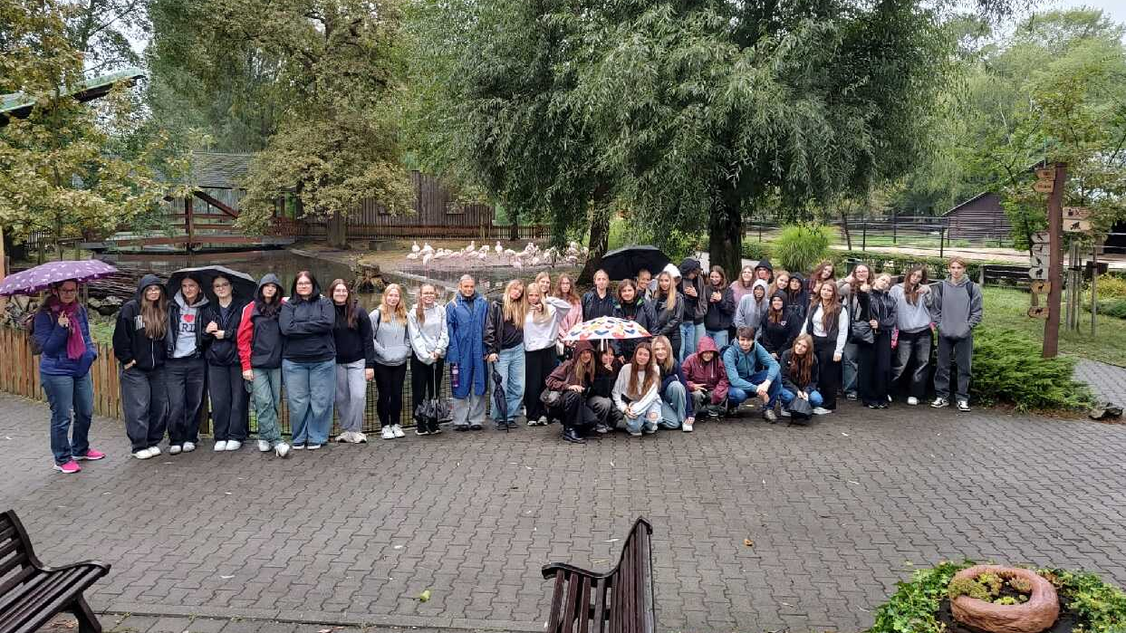
ZOO HODONÍN

Slide 2
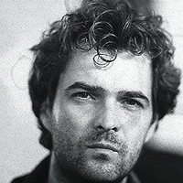
1. ZÁKLADNÍ INFORMACE:
Nachází se na severozápadním okraji města Hodonín
Jedná se o jednu z nejmladších zoo v České republice a oceňována je především díky svému přírodnímu rázu v krásném prostředí lužního lesa
Zakladatel – Emil Schwarz
Založení – 1975
Stávající ředitel- Mgr. Martin Krug

Slide 3
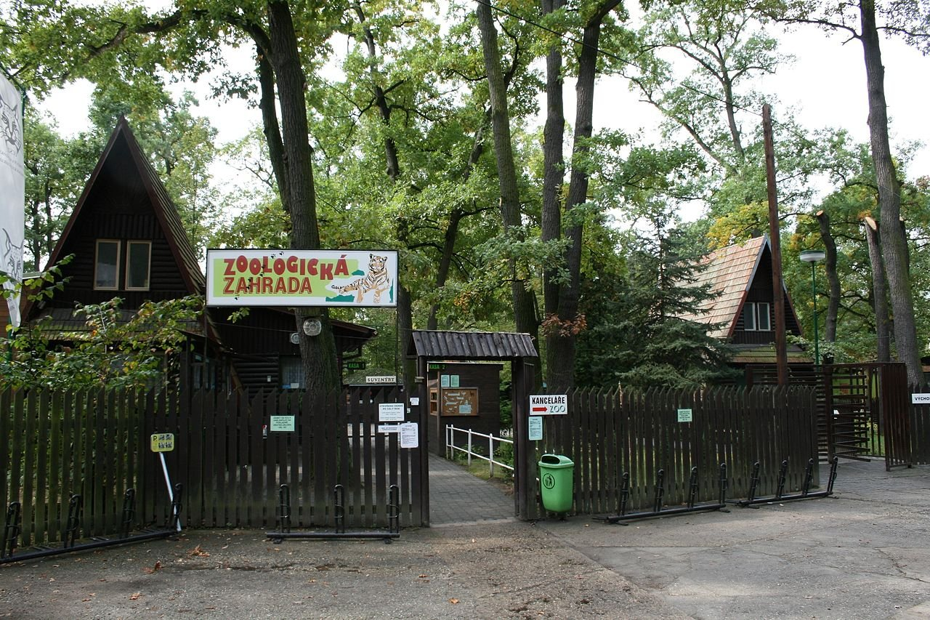
obrázek č. 1

Slide 4
2. CHOV ZVÍŘAT:
Chová se zde přibližně 400 kusů exotických zvířat ve zhruba 100 druzích
V pavilonu primátů mohou návštěvníci obdivovat šimpanze, mangabeje rudohlavé nebo například gibony
Z velkých kočkovitých šelem pár tygrů ussurijských, lvů berberských a jaguárů amerických
Zoo chová například i několik druhů sov a kolekci exotických ptáků
obrázek č. 2

Slide 5
obrázek č. 3

Slide 6
3. OCHRANA PŘÍRODY:
ZOO Hodonín podporuje projekty a programy na záchranu ohrožených druhů zvířat. Jedním z nich je sbírka ZOO 2NATURE:
Díky každé návštěvě ZOO putují dvě koruny ze vstupného na záchranu ohrožených druhů zvířat a rostlin
Tato sbírka podporuje organizace:
SAVE THE RHINO INTERNATIONAL – záchrana nosorožců
SPOLEK ALTAICA – záchrana tygrů
THE KUKANG RESCUE PROGRAM – záchrana outloňů
obrázek č. 4
obrázek č. 5
obrázek č. 6

Slide 7
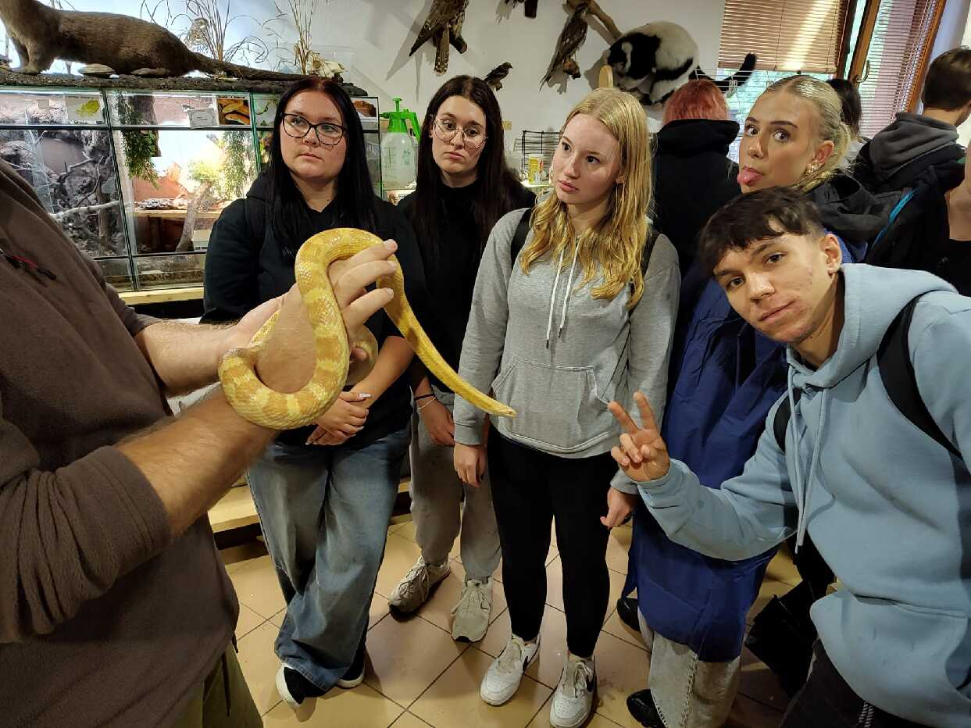

Slide 8
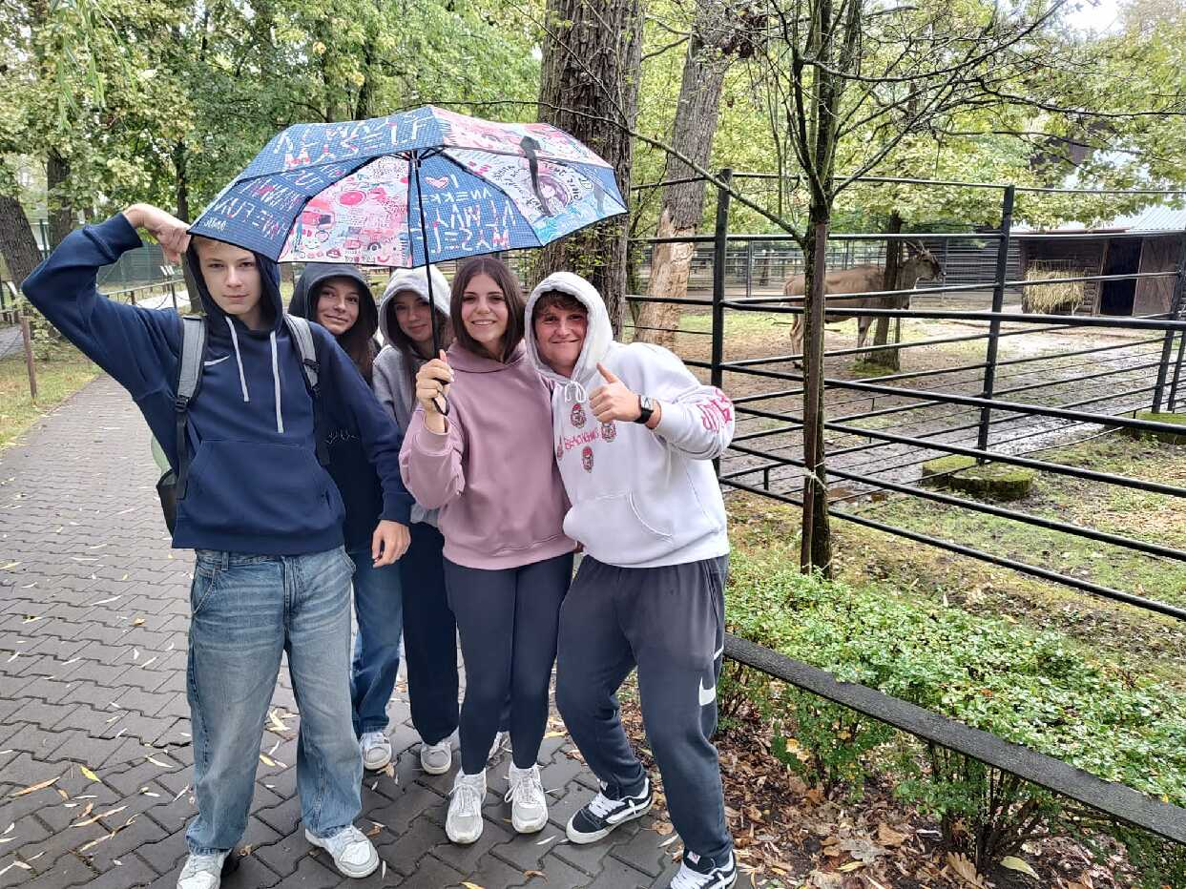

Slide 9
Zdroje
https://www.zoo-hodonin.cz/o-zoo/
https://www.zoo-hodonin.cz/o-zoo/historie/
https://www.zoo-hodonin.cz/ochrana-prirody/zoo-2nature/
https://cs.wikipedia.org/wiki/Zoologick%C3%A1_zahrada_Hodon%C3%ADn

Slide 10
Zdroje obrázky
Obrázek č. 1
https://turistickyatlas.cz/vse/misto/6414_zoo-hodonin.html#&gid=1&pid=1
Obrázek č. 2
https://www.zoo-hodonin.cz/navsteva/
Obrázek č. 3
https://www.regiontourist.cz/co-podniknout/zoo-hodonin/#gallery-1-4
Obrázek č. 4
https://www.zoo-hodonin.cz/ochrana-prirody/zoo-2nature/
Obrázek č. 5
https://www.zoo-hodonin.cz/ochrana-prirody/zoo-2nature/
Obrázek č. 6
https://www.zoo-hodonin.cz/ochrana-prirody/zoo-2nature/

Slide 11
DĚKUJEME ZA POZORNOST

